Slide 1
Fission
前端集成解决方案
前端模块化解决方案
TCompress

Slide 2
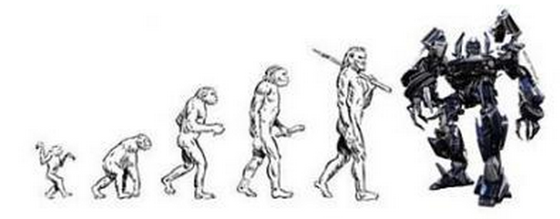
背景
前端开发再也不是原始时代的刀耕火种了，互联网发展日新月异，Web前端技术也在历经洗礼和蜕变，新的前端开发标准规范更新，大量组件库和前端工具的涌现，及前端设计趋势的转变，前端开发需求复杂度的提升，迫使前端工程师站在前端开发新起点，开创新的开发模式。
每个前端团队都在打造自己的前端开发体系，这通常是一个东拼西凑，逐渐磨合的过程，在技术发展日新月异的今天，这样的过程真的是不可抽象和复制的么？

Slide 3
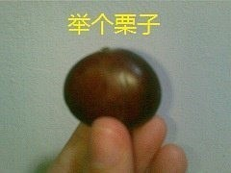
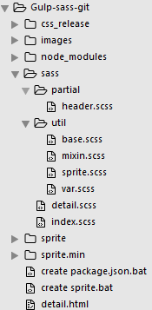
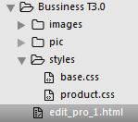
举个栗子
这个一个典型的前端网页重构后的文件结构。也是我们T团队沿用至今的重构结构。
虽然之前有TCompress前端模块化解决方案对零散的css，js进行合并。但是TCompress始终会依赖于服务器，并且消耗服务器资源。
我们思考一下，像css，js这种静态文件来说真的有必要消耗服务器资源吗？
之后参考百度FIS，京东JDF。使用Gulp, Sass, NPM等技术与工具，再结合自身团队技术框架。提出了自己的一套前端集成解决方案——
Fission

Slide 4
什么是前端集成解决方案
前端集成解决方案，英文翻译为 Front-end Integrated Solution，缩写fis。
前端集成解决方案并不是一个新词汇，将这个词拆开来看，我们能得到：
前端：指前端领域，即web研发中常用的浏览器客户端相关技术，比如html、js、css等。
集成：将一些孤立的事物或元素通过某种方式改变原有的分散状态集中在一起，产生联系，从而构成一个有机整体的过程。
解决方案：针对某些已经体现出的，或者可以预期的问题，不足，缺陷，需求等等，所提出的一个解决问题的方案，同时能够确保加以有效的执行。
总结来说，前端集成解决方案就是：
将前端研发领域中各种分散的技术元素集中在一起，并对常见的前端开发问题、不足、缺陷和需求，所提出的一种解决问题的方案。

Slide 5
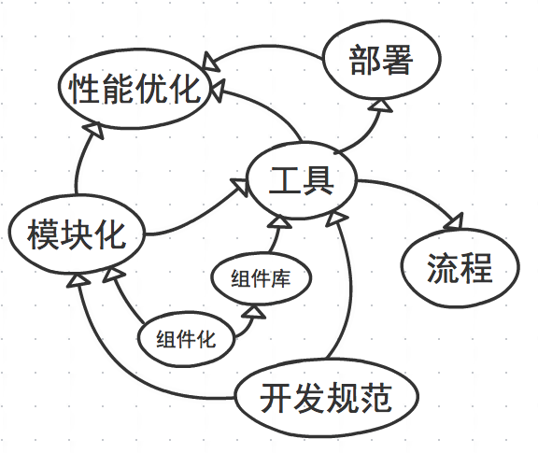
前端集成解决方案包含什么
这是百度前端大牛张云龙给出的一个图。
1.开发规范
2.模块化开发
3.组件化开发
4.组件仓库
5.性能优化
6.项目部署
7.开发流程
8.开发工具
以上8项，1-3是技术和业务相关的开发需求，4是技术沉淀与共享需求，5-8是工程优化需求。
其中部署属于一个复杂的课题，虽然不属于前端的范畴，但是整个技术框架的部署（CDN，静态资源缓存等）却也会影响前端的性能。
有兴趣的同学可以参考：
https://github.com/fouber/blog/issues/1

Slide 6




攒成一套前端集成解决方案
前端领域语言的特点决定了缺少包、导入、模块等开发概念，这使得各个技术点的解决方案在设计的时候都是考虑被独立使用的情况下如何工作，因此或多或少的会延伸自己的职责。
比如模块化框架要附属构建工具，甚至要求后端技术（比如RESTful），组件化框架自带模块化框架，构建工具自带部署规范等，这就大大提高了将各个技术要素融合起来的成本。所以在各种工具、环境上的选择曾哥也尽量选择同一体系，方便运用的。

Slide 7

Node.js & npm
官方解释:
Node.js 是一个基于 Chrome V8 引擎的 JavaScript 运行环境。Node.js 使用了一个事件驱动、非阻塞式 I/O 的模型，使其轻量又高效。Node.js 的包管理器 npm，是全球最大的开源库生态系统。
在T-Gulp中Node.js扮演角色就犹如.net的framework，是整个解决方案的基础、底层。
虽然说是基础，但却不需要过多的学习，遵循降低学习成本的规则，你只需要下面几部就可以把node.js搭建完成。
1.下载： https://nodejs.org （请下载0.12.0，4.2.2版本部分模块不支持）
2.安装：一直下一步
3.执行命令行：node -v
当出现版本号的时候。那就是安装成功了
如果出现提示“node不是内部或外部命令，bulabula.....”，那请添加环境变量。
Are you kidding me？分分钟so easy啊。。当然如果同学们对node.js感兴趣的话。可以在博客园之类的技术领地自行搜索。

Slide 8

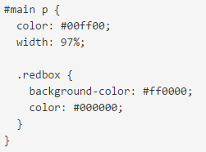
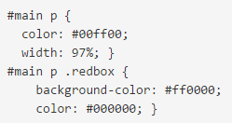
Sass
学过CSS的人都知道，它不是一种编程语言。你可以用它开发网页样式，但是没法用它编程。也就是说，CSS基本上是设计师的工具，不是程序员的工具。
在程序员眼里，CSS是一件很麻烦的东西。它没有变量，也没有条件语句，只是一行行单纯的描述，写起来相当费事。
很自然地，用一种专门的编程语言，进行网页样式设计，然后再编译成正常的CSS文件的想法就孕育而生，Sass就是当中的佼佼者。
Sass是对CSS的语法的一种扩充，Sass最后还是会编译出合法的CSS让浏览可以使用，也就是说它本身的语法并不太容易让浏览器识别，因为它不是标准的CSS格式，在它的语法内部可以使用动态变量等，所以它更像一种极简单的动态语言。
duang

Slide 9

Gulp.js
官方解释：
Gulp.js 是一个自动化构建工具，开发者可以使用它在项目开发过程中自动执行常见任务。Gulp.js 是基于 Node.js 构建的，利用 Node.js 流的威力，你可以快速构建项目并减少频繁的 IO 操作。Gulp.js 源文件和你用来定义任务的 Gulp 文件都是通过 JavaScript（或者 CoffeeScript ）源码来实现的。
在我们的解决方案中，Gulp是举足轻重的存在。他的插件也是相当之丰富，比如：自动合并css和js，自动生成sprite图（够不够牛逼），自动编译sass，自动刷新页面等等等等。
你还在为每次切图之后都要重新调sprite而烦恼吗？
你还在为每次改了css都要F5而烦恼吗？
你还在绞尽脑汁想css应该怎么切分模块而烦恼吗？
no.no.no 这一切都不是梦，只要你拥有gulp。
一切都是自动的，自动的，自动的。

Slide 10


环境搭建
1.确保你的node已经安装成功，使用node -v进行检查
2.检查环境变量Path中包含
C:\Users\Administrator\AppData\Roaming\npm为你的npm全局包目录
C:\node为你的node.js安装目录
3.cmd中执行: npm install -g gulp
gulp安装后可以使用 gulp -v进行版本查看
4.cmd中执行: npm install -g browser-sync
browser-sync安装后可以使用browser-sync --version进行版本查看
5.拷贝解决方案文件结构
或者在github上下载：https://github.com/troy-Lv5/Fission
6.执行install package.json.bat，cmd自动打开，并且开始安装依赖项，等待的时长取决于你的网络质量。

Slide 11
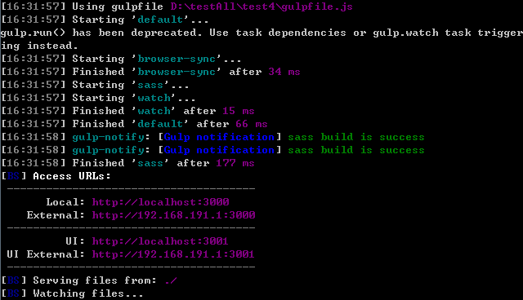

运行环境
如果刚才的环境没有问题的话，那么就是Show Time了。。
感受一下自动的感觉吧。。
点击start gulp.bat，cmd自动运行，稍等片刻应该就能看到下面的提示了。
浏览器也会自动打开（够吊吧。）
如果想关闭，可以按Ctrl+C，即可停止cmd中的程序。

Slide 12

写在结尾
谢谢各位抽空听我讲解，作为一个前端，必须要走在时代的前端。本解决方案属于抛砖引玉，希望有兴趣或者比曾哥更了解这些技术的同学与我一起研究。
特别喜欢一句话：人的知识就好比一个圆圈，圆圈里面是已知的，圆圈外面是未知的。你知道得越多，圆圈也就越大，你不知道的也就越多。——芝诺
如果在使用中，发现任何问题就用河东狮吼，或者千里传音给曾哥。同时也希望我们T能一起研究，一起进步。

